Slide 1

Oblíbené položky
Autor: Mgr. Jan Duchek
VY_32_INOVACE_49_Oblíbené_položky
Vytvořeno v rámci projektu „EU peníze školám“.
OP VK oblast podpory 1.4 s názvem Zlepšení podmínek pro vzdělávání na základních školách.

Slide 2
Oblíbené
Spousta z vás má svoje oblíbené stránky, na které se rádi vracíte. V dnešní době si nelze pamatovat zpaměti všechny oblíbené stránky, proto si v internetových prohlížečích můžete dát svoje oblíbené stránky do seznamu, tzv. Bookmarks. Je to funkce, která vám umožní uložit jakoukoliv adresu.

Slide 3
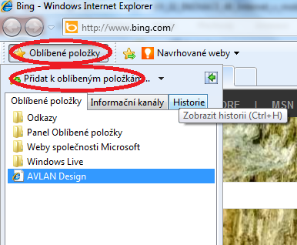
Jak na to
V internetovém prohlížeči Internet Explorer klikněte na nabídku Oblíbené položky. Objeví se vám prázdný seznam, do kterého pomocí příkazu Přidat k oblíbeným položkám přidáte oblíbenou adresu.

Slide 4
Upozornění
Při ukládání se neukládá obsah stránek, ale jen pouze adresa

Slide 5
Použité zdroje:
vlastní

Slide 6
Vytvořeno jako DUM do předmětu Práce na počítači na Základní Škole a Mateřské škole Mladá Boleslav, 17. listopadu 1325 příspěvková organizace, pro 4. ročník.
•Materiál slouží k doplnění výkladu práce s počítačem.
•Materiál doporučuji prezentovat pomocí dataprojektoru či interaktivní tabule.
•Materiál byl vytvořen a pilotován v II. pololetí školního roku 2012/2013

